Slide 1
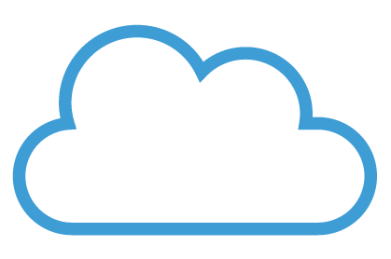
Cloud Computing

Slide 2





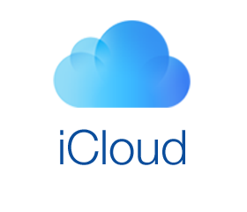


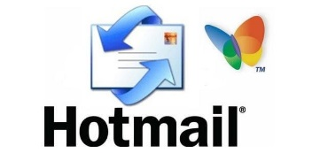

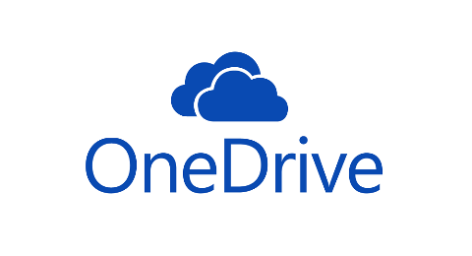


Nuage, dis-moi où tu es?

Slide 3
Le Cloud, c’est quoi?
Cloud-Computing (informatique en nuage)
Utilisation de ressources informatiques délocalisées à travers un réseau (p. ex. Internet) moyennant la location des services correspondants.

Slide 4
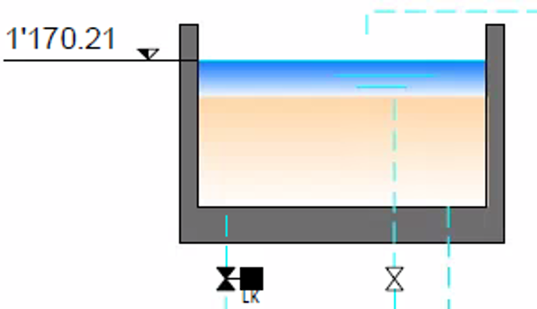
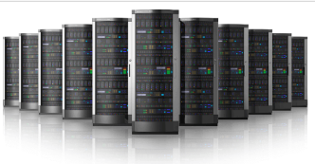

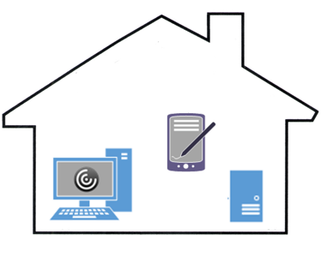
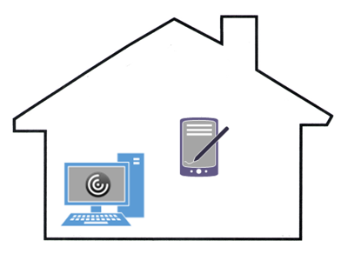

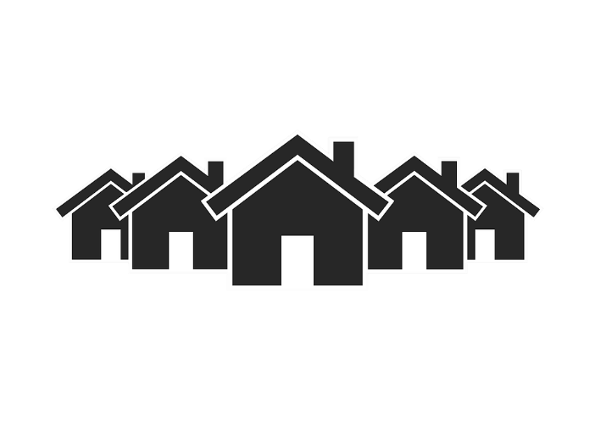
Le Cloud, comment ça fonctionne?
Schéma Eau potable
Schéma Cloud
Internet
Réseau de distribution

Slide 5
Modèles de services Cloud
IaaS: service Infrastructures
PaaS: service Platteforme
SaaS: service Logiciel

Slide 6



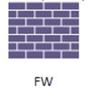



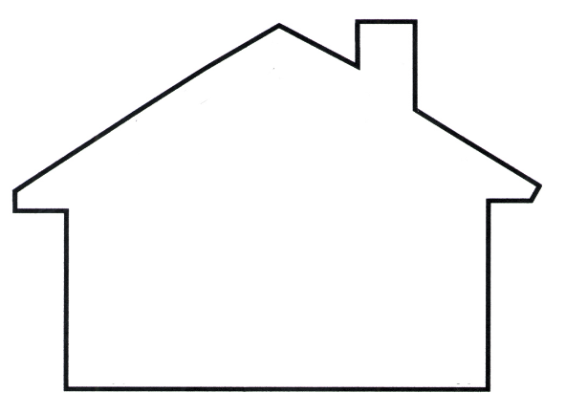



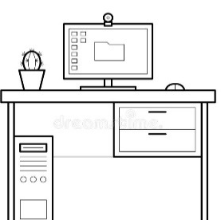
Modèles de services Cloud
PaaS
IaaS
PF
PF
Swisscom
PF
SaaS

Slide 7

Services Cloud
A quoi faut-il faire attention?
Selon conditions requises:
Alimentation électrique
Contrôle des accès / surveillance
Climatisation
Backbone
Protection incendie
Liaisons montantes
Sauvegarde

Slide 8
Les plus/ les moins du Cloud
Avantages:
Inconvénients:
accès ubiquitaire
modulation des prestations IT
aucun achat de serveurs
allègement de la gestion administrative des ressources informatiques
augmentation de la sécurité des données
gestion des risques
disponibilité
dépendance
accès internet

Slide 9
Comparatif des coûts
Cloud/Local
3-5 ans
Local
Coûts
Cloud
Premier investissement
Temps

Slide 10
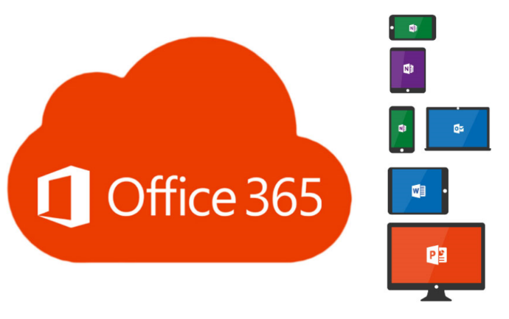
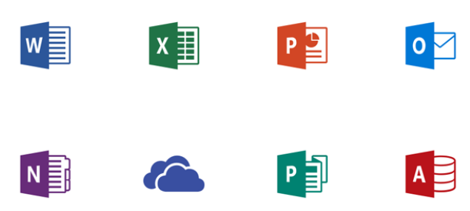
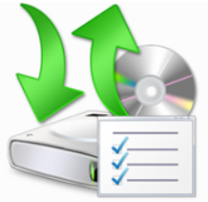

Le Cloud au service de l’eau potable:
quel potentiel ?

Slide 11


?

